Slide 1

第18章 直流稳压电源
Notes:
1

Slide 2

变压
整流
滤波
稳压
交流电源
负载
u₁
u₂
u₃
u₄
u_{o}
功能：把交流电压变成稳定的大小合适的直流电压

Slide 3
1
整流电路

Slide 4
整流电路的作用:
将交流电压转变为脉动的直流电压。
整流原理：
利用二极管的单向导电性
常见的整流电路：
半波、全波、桥式和倍压整流；单相和三相整流等。
分析时可把二极管当作理想元件处理：
二极管的正向导通电阻为零，反向电阻为无穷大。

Slide 5

1 单相半波整流电路
1. 电路结构
3. 工作波形
D
i_{o}
u
Tr
a
+
+
O
u
R_{L}
u_{o}
ωt
–
–
u_{o}
b
O
2. 工作原理
u_{D}
u 正半周，V_{a}>V_{b}，二极管D导通；
O
u 负半周，V_{a}< V_{b}，二极管D 截止 。

Slide 6
1 单相半波整流电路
4. 参数计算
(1) 整流电压平均值 U_{o}
(2) 整流电流平均值 I_{o}
(3) 流过每管电流平均值 I_{D}
(4) 每管承受的最高反向电压 U_{DRM}
(5) 变压器副边电流有效值 I

Slide 7
1 单相半波整流电路
5. 整流二极管的选择
平均电流 I_{D} 与最高反向电压 U_{DRM} 是选择整流二极管的主要依据。
选管时应满足：
I_{OM} >I_{D} ， U_{RWM} > U_{DRM}
半波整流电路的优点：结构简单，使用的元件少。
缺点：只利用了电源的半个周期，所以电源利用率低，输出的直流成分比较低；输出波形的脉动大；变压器电流含有直流成分，容易饱和。故半波整流只用在要求不高，输出电流较小的场合。

Slide 8
2 单相全波整流电路
1. 电路结构
3. 工作波形
D1
i_{o}
u
Tr
a
+
u
+
O
–
R_{L}
u_{o}
ωt
u_{o}
+
u
D2
–
-
b
O
u_{D}
2. 工作原理
u 正半周，V_{a}>V_{b}，二极管D1导通，D2截止；
O
u 负半周，V_{a}< V_{b}，二极管D2 导通，D1截止。

Slide 9
2 单相全波整流电路
4. 参数计算
(1) 整流电压平均值 U_{o}
(2) 整流电流平均值 I_{o}
(3) 流过每管电流平均值 I_{D}
(4) 每管承受的最高反向电压 U_{DRM}
全波整流电路的优点：整流效率提高，输出电压纹波减小。
缺点：变压器需要中心抽头，二极管承受反相电压高。

Slide 10
3 单相桥式整流电路
1. 电路结构
3. 工作波形
i_{o}
a
u
⊕
+
1
4
⊕
+
u
u_{o}
R_{L}
－
–
b
3
–
2
u_{o}
－
2. 工作原理
ωt
u_{D}
u 正半周，V_{a}>V_{b}，二极管 D₁、 D₃ 导通， D₂、 D₄ 截止 。
ωt
u_{D2}u_{D4}

Slide 11
3 单相桥式整流电路
1. 电路结构
3. 工作波形
i_{o}
a
u
⊕
+
1
4
⊕
+
u
u_{o}
R_{L}
－
–
b
3
–
2
u_{o}
－
2. 工作原理
ωt
u_{D}
u 负半周，V_{a}<V_{b}，二极管 2、4 导通，1、3 截止 。
ωt
u_{D2}u_{D4}
u_{D1}u_{D3}

Slide 12
3 单相桥式整流电路
4. 参数计算
(1) 整流电压平均值 U_{o}
(2) 整流电流平均值 I_{o}
(3) 流过每管电流平均值 I_{D}
(4) 每管承受的最高反向电压 U_{DRM}
(5) 变压器副边电流有效值 I

Slide 13
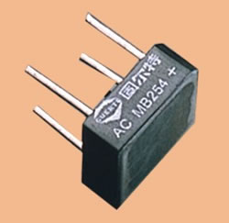
3 单相桥式整流电路
桥式整流电路的优点：
(1) 输出直流电压高；
(2) 脉动较小；
(3) 二极管承受的最大反向电压较低；
(4) 电源变压器得到充分利用。

Slide 14
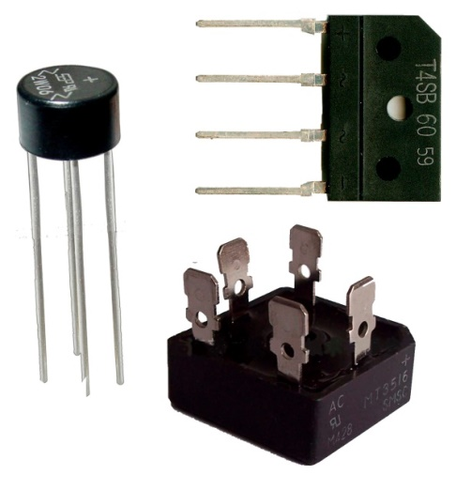
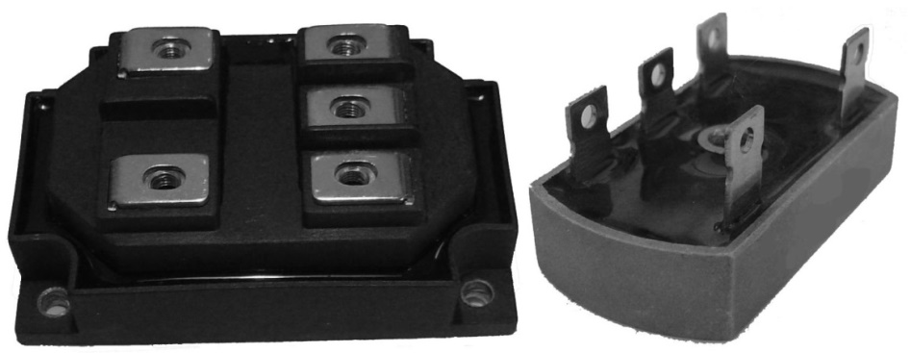
3 单相桥式整流电路
目前，半导体器件厂已将整流二极管封装在一起，制成单相及三相整流桥模块，这些模块只有输入交流和输出直流引线。减少接线，提高了可靠性，使用起来非常方便。
单相整流模块
三相整流模块

Slide 15
4 三相桥式整流电路
共阴极组
1. 电路
D₁
D₃
D₅
u
i_{o}
三相变压器原绕组接成三角形，副绕组接成星形
–
+
a
+
b
R_{L}
u_{o}
o
C
–
2. 工作原理
D₂
D₄
D₆
在每一瞬间
共阴极组中阳极电位最高的二极管导通；
共阳极组中阴极电位最低的二极管导通。
共阳极组

Slide 16
4 三相桥式整流电路
2. 工作原理
变压器副边电压
D₁
D₃
D₅
u
u_{a}
u_{b}
u_{c}
u
i_{o}
–
+
a
+
o
b
R_{L}
u_{o}
π
2π
o
C
–
u_{o}
负载电压
D₂
D₄
D₆
在 t₁ ~ t₂ 期间
共阴极组中a点电位最高，D₁ 导通；
共阳极组中b点电位最低，D₄ 导通。
o
t₁
t₂
t₃
t₄
t₅
t₆
t₇
t₈
t₉
负载两端的电压为线电压u_{ab}。

Slide 17
4 三相桥式整流电路
2. 工作原理
变压器副边电压
D₁
D₃
D₅
u
u_{a}
u_{b}
u_{c}
u
i_{o}
–
+
a
+
o
b
R_{L}
u_{o}
π
2π
o
C
–
u_{o}
负载电压
D₂
D₄
D₆
在 t₂ ~ t₃ 期间
共阴极组中a点电位最高，D₁ 导通；
共阳极组中c点电位最低，D₆ 导通。
o
t₁
t₂
t₃
t₄
t₅
t₆
t₇
t₈
t₉
负载两端的电压为线电压u_{ac}。

Slide 18
4 三相桥式整流电路
2. 工作原理
变压器副边电压
D₁
D₃
D₅
u
u_{a}
u_{b}
u_{c}
u
i_{o}
–
+
a
+
o
b
R_{L}
u_{o}
π
2π
o
C
–
u_{o}
负载电压
D₂
D₄
D₆
在 t₃ ~ t₄ 期间
共阴极组中b点电位最高，D₃ 导通；
共阳极组中c点电位最低，D₆ 导通。
o
t₁
t₂
t₃
t₄
t₅
t₆
t₇
t₈
t₉
负载两端的电压为线电压u_{bc}。

Slide 19
4 三相桥式整流电路
2. 工作原理
变压器副边电压
D₁
D₃
D₅
u
u_{a}
u_{b}
u_{c}
u
i_{o}
–
+
a
+
o
b
R_{L}
u_{o}
π
2π
o
C
–
u_{o}
负载电压
D₂
D₄
D₆
在 t₄ ~ t₅ 期间
共阴极组中b点电位最高，D₃ 导通；
共阳极组中a点电位最低，D₂ 导通。
o
t₁
t₂
t₃
t₄
t₅
t₆
t₇
t₈
t₉
负载两端的电压为线电压u_{ba}。

Slide 20
4 三相桥式整流电路
2. 工作原理
变压器副边电压
D₁
D₃
D₅
u
u_{a}
u_{b}
u_{c}
u
i_{o}
–
+
a
+
o
b
R_{L}
u_{o}
π
2π
o
C
–
u_{o}
负载电压
D₂
D₄
D₆
结论：
在一个周期中，每个二极管只有三分之一的时间导通（导通角为120°）。
o
t₁
t₂
t₃
t₄
t₅
t₆
t₇
t₈
t₉
负载两端的电压为线电压。

Slide 21
3. 参数计算
4 三相桥式整流电路
(1) 整流电压平均值 U_{o}
(2) 整流电流平均值 I_{o}
(3) 流过每管电流平均值 I_{D}
(4) 每管承受的最高反向电压 U_{DRM}

Slide 22
例1：单相桥式整流电路，已知交流电网电压为 220V，负载电阻 R_{L} = 50Ω，负载电压U_{o}=100V，试求变压器的变比和容量，并选择二极管。
解：变压器副边电压有效值
考虑到变压器副绕组及二极管上的压降，变压器副边电压一般应高出 5%~10%，即取U = 1.1 × 111 ≈ 122 V
每只二极管承受的最高反向电压
整流电流的平均值
流过每只二极管电流平均值

Slide 23
例1：单相桥式整流电路，已知交流电网电压为 220V，负载电阻 R_{L} = 50Ω，负载电压U_{o}=100V，试求变压器的变比和容量，并选择二极管。
解：
可选用二极管2CZ11C，其最大整流电流为1A，反向工作峰值电压为300V。
变压器副边电压 U ≈ 122 V
变压器副边电流有效值
I = 1.11 I_{o}= 2 × 1.11 = 2. 2 A
变压器容量 S = U I = 122 × 2.2 = 207. 8 V A

Slide 24
例2：
试分析图示桥式整流电路中的二极管D₂ 或D₄ 断开时负载电压的波形。如果D₂ 或D₄ 接反，后果如何？如果D₂ 或D₄因击穿或烧坏而短路，后果又如何？
u
D₂
D₁
t
+
o
w
+
π
2π
3π
4π
~
u
_
R_{L}
u_{o}
_
u_{o}
D₃
D₄
w
o
t
π
2π
3π
4π
解：当D₂或D₄断开后
电路为单相半波整流电路。正半周时，D₁和D₃导通，负载中有电流过，负载电压u_{o}=u；负半周时，D₁和D₃截止，负载中无电流通过，负载两端无电压， u_{o} =0。

Slide 25
D₂
D₁
+
+
~
u
_
R_{L}
u_{o}
_
D₃
D₄
如果D₂或D₄接反
则正半周时，二极管D₁、D₄或D₂、D₃导通，电流经D₁、D₄或D₂、D₃而造成电源短路，电流很大，因此变压器及D₁、D₄或D₂、D₃将被烧坏。
如果D₂或D₄因击穿烧坏而短路
则正半周时，情况与D₂或D₄接反类似，电源及D₁或D₃也将因电流过大而烧坏。

Slide 26
2
滤波电路

Slide 27
交流电压经整流电路整流后输出的是脉动直流，其中既有直流成份又有交流成份。
滤波原理：滤波电路利用储能元件电容两端的电压(或通过电感中的电流)不能突变的特性, 滤掉整流电路输出电压中的交流成份，保留其直流成份，达到平滑输出电压波形的目的。
方法：将电容与负载R_{L}并联(或将电感与负载R_{L}串联)。

Slide 28
1. 电容滤波器
(1) 电路结构
（3）工作波形
D
u
i
i_{o}
a
i_{c}
+
+
+
O
u
R_{L}
u_{o}
= u_{C}
ωt
C
–
u_{o}
–
b
(2) 工作原理
O
ωt
u >u_{C}时，D导通，电源给负载R_{L}供电的同时也给电容充电， u_{C} 增加，u_{o}= u_{C} 。
u <u_{C}时，二极管截止，电容通过负载R_{L} 放电，u_{C}按指数规律下降， u_{o}= u_{C} 。
二极管承受的最高反向电压为 。

Slide 29
1. 电容滤波器
(4）电容滤波的特点
1) 输出电压的脉动程度与平均值U_{o}与放电时间常数R_{L}C有关。
R_{L}C 越大 → 电容器放电越慢
→ 输出电压的平均值U_{o} 越大，波形越平滑。
为了得到比较平直的输出电压
(T — 电源电压的周期)
近似估算取： U_{o} = 1.2 U ( 桥式、全波）
U_{o} = 1.0 U （半波）
当负载R_{L} 开路时，
U_{O} ≈

Slide 30
1. 电容滤波器
2) 外特性曲线
结论
采用电容滤波时，输出电压受负载变化影响较大，即带负载能力较差。
因此电容滤波适合于要求输出电压较高、负载电流较小且负载变化较小的场合。
U_{o}
1.4U
有电容滤波
0.45U
u_{o}
无电容滤波
I_{O}
o
3) 流过二极管的瞬时电流很大
O
ωt
R_{L}C 越大→U_{O} 越高，I_{O} 越大→整流二极管导通时间越短→ i_{D} 的峰值电流越大。
i_{D}
选管时一般取： I_{OM} =2 I_{D}
O
ωt

Slide 31
例：
1. 电容滤波器
有一单相桥式整流滤波电路，已知交流电源频率 f=50Hz，负载电阻 R_{L} = 200Ω，要求直流输出电压U_{o}=30V，选择整流二极管及滤波电容器。
解：1. 选择整流二极管
+
+
~
+
流过二极管的电流
u
u_{o}
C
R_{L}
–
–
变压器副边电压的有效值
可选用二极管2CP11
二极管承受的最高反向电压
I_{OM} =100mA U_{RWM} =50V

Slide 32
例：
1. 电容滤波器
有一单相桥式整流滤波电路，已知交流电源频率 f=50Hz，负载电阻 R_{L} = 200Ω，要求直流输出电压U_{o}=30V，选择整流二极管及滤波电容器。
解：
2. 选择滤波电容器
+
+
~
+
取 R_{L}C = 5 × T/2
u
u_{o}
C
R_{L}
–
–
已知R_{L} = 50Ω
可选用C=250μF，耐压为50V的极性电容器。

Slide 33
2. 电感电容滤波器
L
(1) 电路结构
+
+
+
~
u
C
R_{L}
u_{o}
–
–
（2）滤波原理
当流过电感的电流发生变化时，线圈中产生自感电势阻碍电流的变化,使负载电流和电压的脉动减小。
对直流分量: X_{L}=0 ，L相当于短路,电压大部分降在R_{L}上。对谐波分量: f 越高, X_{L}越大,电压大部分降在L上。因此,在负载上得到比较平滑的直流电压。
LC滤波适合电流较大、要求输出电压脉动较小的场合，用于高频时更为合适。

Slide 34
3. π 形滤波器
L
π 形 LC 滤波器
+
+
+
~
+
滤波效果比LC滤波器更好，但二极管的冲击电流较大。
u
C₂
u_{o}
C₁
R_{L}
–
–
R
π 形 RC 滤波器
+
+
~
+
+
比π 形 LC 滤波器的体积小、成本低。
u
C₁
C₂
u_{o}
R_{L}
–
–
R 愈大，C₂愈大，滤波效果愈好。但R 大将使直流压降增加，主要适用于负载电流较小而又要求输出电压脉动很小的场合。

Slide 35
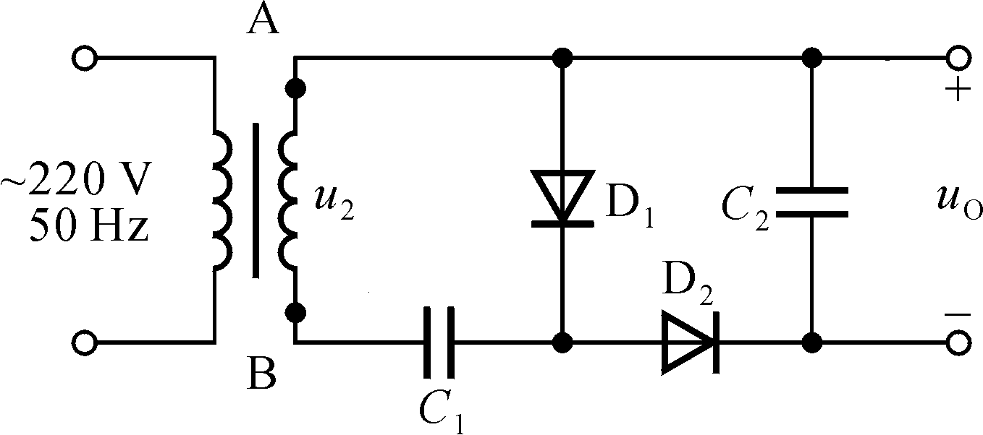
4. 倍压整流电路
讨论：倍压整流电路

Slide 36
4. 倍压整流电路
P
分析时的两个要点：设①负载开路，②电路进入稳态。
u₂正半周C₁充电：A→D₁→C₁→B，最终
u₂负半周，u₂加C₁上电压对C₂充电：P→D₂→C₂→A，最终

Slide 37
5. 应用实例
N₂
2CZ12A×4
交直流收扩两用机电源
C₂
0.047μF
D₁
D₄
N₁
N₃
FU₂
–24V
3A
C₁
D₂
+
2000μF/50V
D₃
如图电源输出电压为24V, 电流为1.8A。变压器副绕组N₃ 的电压约为20V, C₂起抑制高频干扰作用；副绕组N₂的电压为5.5V，供照明指示灯用。直流 24V电池的极性可任意接入。
FU₁
交流
1A
直流
～220V
24V

Slide 38
3
稳压电路

Slide 39

0. 概述
稳压电路（稳压器）是为电路或负载提供稳定的输出电压的一种电子设备。
稳压电路的输出电压大小基本上与电网电压、负载及环境温度的变化无关。理想的稳压器是输出阻抗为零的恒压源。实际上，它是内阻很小的电压源。其内阻越小，稳压性能越好。
稳压电路是整个电子系统的一个组成部分，也可以是一个独立的电子部件。

Slide 40
1. 稳压管稳压电路
(1) 电路
I_{O}
I_{R}
限流调压
R
+
I_{z}
+
+
+
u
C
D_{Z}
R_{L}
U_{I}
U_{O}
–
–
–
(2) 工作原理
I
稳压电路
U_{Z}
U_{O} = U_{Z} I_{R} = I_{O} + I_{Z}
U
设U_{I}一定，负载R_{L}变化
R_{L}↓(I_{O}↑)→ I_{R} ↑
→ U_{O} (U_{Z} ) ↓
→ I_{Z}↓
U_{O} 基本不变← I_{R} (I_{R}R) 基本不变
←

Slide 41
1. 稳压管稳压电路
(1) 电路
I_{O}
I_{R}
限流调压
R
+
I_{z}
+
+
+
u
C
D_{Z}
R_{L}
U_{I}
U_{O}
–
–
–
(2) 工作原理
I
U_{O} = U_{Z} I_{R} = I_{O} + I_{Z}
稳压电路
U_{Z}
U
设负载R_{L}一定，电压U_{I}变化
U_{I}↑→ U_{Z} ↑
→ I_{Z} ↑
→ I_{R} ↑
U_{O} 基本不变← I_{R}R ↑
←

Slide 42
1. 稳压管稳压电路
(3) 参数选择
为保证稳压
管安全工作
(1) U_{Z} = U_{O}
(2) I_{ZM}= (1.5 ~ 3) I_{CM}
(3) U_{I} = (2 ~ 3) U_{O}
为保证稳压
管正常工作
(4)
适用于输出电压固定、输出电流不大、且负载变动不大的场合。

Slide 43
2. 串联型稳压电路
(1) 电路结构
串联型稳压电路由基准电压、比较放大、取样电路和调整元件四部分组成。
T
R₂
+
R₄
∞
+
–
+
R₁
适用于输出电压固定、输出电流不大、且负载变动不大的场合。
U_{i}
+
+
+
R_{L}
U_{O}
+
–
U_{B}
U_{f}
U_{Z}
D_{Z}
R₃
–
–
–
–
调整元件
比较放大
基准电压
取样电路

Slide 44
（2）稳压过程
2. 串联型稳压电路
由电路图可知
R₂
+
R₄
∞
+
–
+
R₁
U_{i}
+
+
+
R_{L}
U_{O}
+
–
U_{B}
U_{f}
U_{Z}
D_{Z}
R₃
–
–
–
–
当由于电源电压或负载电阻的变化使输出电压U_{O} 升高时，有如下稳压过程：
U_{O}↑
U_{f} ↑
U_{B} ↓
I_{C} ↓
U_{CE} ↑
U_{O}↓
由于引入的是串联电压负反馈，故称串联型稳压电路。

Slide 45
(3) 输出电压及调节范围
2. 串联型稳压电路
输出电压
R₂
+
R₄
∞
+
–
+
R₁
U_{i}
+
U_{O}
+
+
R_{L}
+
–
U_{B}
U_{f}
U_{Z}
D_{Z}
R₃
–
–
–
–

Slide 46
3. 集成稳压电源
单片集成稳压电源，具有体积小,可靠性高,使用灵活,价格低廉等优点。
最简单的集成稳压电源只有输入，输出和公共引出端,故称之为三端集成稳压器。
1. 分类
输出正电压
78XX
三端稳压器
XX两位数字为输出电压值
输出固定电压
输出负电压
79XX
输出可调电压
（1. 25 ~ 37 V 连续可调）

Slide 47
3. 集成稳压电源
2. 外形及引脚功能
塑料封装
W7800系列稳压器外形
W7900系列稳压器外形
78xx
79xx
2 —输出端
2 —输出端
3—输入端
3 —公共端
1 — 公共端
1—输入端

Slide 48
3. 集成稳压电源
3. 性能特点（7800、7900系列）
输出电流超过 1. 5 A（加散热器）
不需要外接元件
内部有过热保护
内部有过流保护
调整管设有安全工作区保护
输出电压容差为 4%
输出电压额定值有:
5V、6V、 9V、12V 、 15V、 18V、 24V等 。

Slide 49
3. 集成稳压电源
4. 主要参数
(1) 电压调整率S_{U}(稳压系数)
反映当负载电流和环境温度不变时，电网电压波动对稳压电路的影响。
0.005~0.02%
(2) 电流调整率S_{I}
反映当输入电压和环境温度不变时，输出电流变化时输出电压保持稳定的能力，即稳压电路的带负载能力。
0.1~1.0%

Slide 50
3. 集成稳压电源
4. 主要参数
(3) 输出电压 U_{O}
(4) 最大输出电流 I_{OM}
(5) 最小输入、输出电压差 (U_{i} -U_{O} ) _{min}
(6) 最大输入电压 U_{iM}
(7) 最大功耗 P_{M}

Slide 51
3. 集成稳压电源
5. 三端固定输出集成稳压器的应用
(1) 输出为固定电压的电路
1
2
注意：
输入与输出之间的电压不得低于3V！
W7805
+
_
+
_
3
U_{i}
C_{i}
C_{O}
U_{O}
0.1~1μF
1μF
用来抵消输入端接线较长时的
电感效应，防止产生自激振荡。
即用以改善波形。
为了瞬时增减负载电流时，不致
引起输出电压有较大的波动。即
用来改善负载的瞬态响应。

Slide 52
3. 集成稳压电源
5. 三端固定输出集成稳压器的应用
（2）提高输出电压的电路
1
2
W78XX
+
_
+
_
U_{XX}: 为W78XX固定输出电压
U_{O}= U_{XX} + U_{Z}
+
_
U_{XX}
R
3
U_{I}
C_{i}
C_{O}
U_{O}
+
_
U_{Z}
D_{Z}

Slide 53
3. 集成稳压电源
5. 三端固定输出集成稳压器的应用
（3）提高输出电流的电路
I_{O}= I₂ + I_{C}
I_{C}
T
当 I_{O}较小时，U_{R}较小，T截止 ，I_{C}=0。
I_{O}
R
1
2
+
_
W78XX
+ –
+
_
U_{R}
I₂
当 I_{O} > I_{OM}时，U_{R}较大，T导通 ，I_{O}=I_{OM} + I_{C}
U_{I}
C_{i}
3
C_{O}
U_{O}
R 可由功率管 T的U_{BE}和稳压器的I_{OM}确定, 即R ≈ U_{BE} /I_{OM} 。

Slide 54
3. 集成稳压电源
5. 三端固定输出集成稳压器的应用
（4）同时输出正、负电压的电路
1
2
W7815
+15V
+
3
C_{O}
24V
C
C_{i}
+
+
1μF
1000μF
0.33μF
~
220V
u
C
+
C_{i}
C_{O}
–
–
C
24V
0.33μF
1
1000μF
1μF
W7915
– 15V
3
2

Slide 55
3. 集成稳压电源
6. 三端可调输出集成稳压器的应用
3
2
2、1两端电压为 1.25V — 基准电压
CW117
+
_
+
_
R₁
240Ω
1 Adj
U_{i}
C_{i}
C_{O}
U_{O}
R₂
1µF
0.1µF
流过调整端电流 <100 µA，在要求不高的场合它在R₂上的压降可以忽略

Slide 56
3. 集成稳压电源
练习：电源电路如图所示。已知直流电压平均值U_{o1}=30V，直流电流平均值I_{o1}=1A。
(1) 求输出电压平均值U_{o2}和U_{o3}；
(2) 忽略三端稳压器接地管脚的电流，求输出电流平均值I_{o2}和I_{o3}；
(3) 求变压器二次绕组电压有效值U₂、电流有效值I₂；
(4) 求二极管最大反向电压U_{RM}、平均电流I_{D}；

Slide 57
1. 稳压管稳压电路
(3) 参数选择
为保证稳压
管安全工作
(1) U_{Z} = U_{O}
(2) I_{ZM}= (1.5 ~ 3) I_{CM}
(3) U_{I} = (2 ~ 3) U_{O}
为保证稳压
管正常工作
(4)
适用于输出电压固定、输出电流不大、且负载变动不大的场合。

